Slide 1

第十一章 Session 跟踪
主讲教师 魏凯

Slide 2
本章重点：
Session跟踪原理
Session跟踪具体应用

Slide 3
一、Session 跟踪原理
1.会话跟踪的基本知识
由于HTTP协议是无状态的协议，这就意味着Web服务器并不了解同一用户以前请求的信息，即当前浏览器与服务器之间的请求、响应结束后，服务器上不会保留任何客户端的信息。所以服务端需要记录用户的状态时，就需要用某种机制来识具体的用户，因此就引入了会话跟踪技术，会话跟踪技术的方案包括以下几种：
Cookie技术；
Session技术；
URL重写技术；
隐藏表单域技术。

Slide 4
一、Session 跟踪原理
2. 会话定义
会话可简单理解为：用户开一个浏览器，点击多个超链接，访问服务器多个web资源，然后关闭浏览器，整个过程称之为一个会话。

Slide 5
一、Session 跟踪原理
3.session概述
Session是服务器端技术，利用这个技术，服务器在运行时可以为每一个用户的浏览器创建一个其独享的Session对象，由于Session为用户浏览器独享，所以用户在访问服务器的Web资源时，可以把各自的数据放在各自的Session中，当用户再去访问服务器中的其它Web资源时，其它Web资源再从用户各自的Session中取出数据为用户服务。在Web开发中，服务器可以为每个用户浏览器创建一个会话对象（Session对象），注意：一个浏览器独占一个Session对象（默认情况下）。因此，在需要保存用户数据时，服务器程序可以把用户数据写到用户浏览器独占的session中，当用户使用浏览器访问其它程序时，其它程序可以从用户的session中取出该用户的数据，为用户服务。

Slide 6
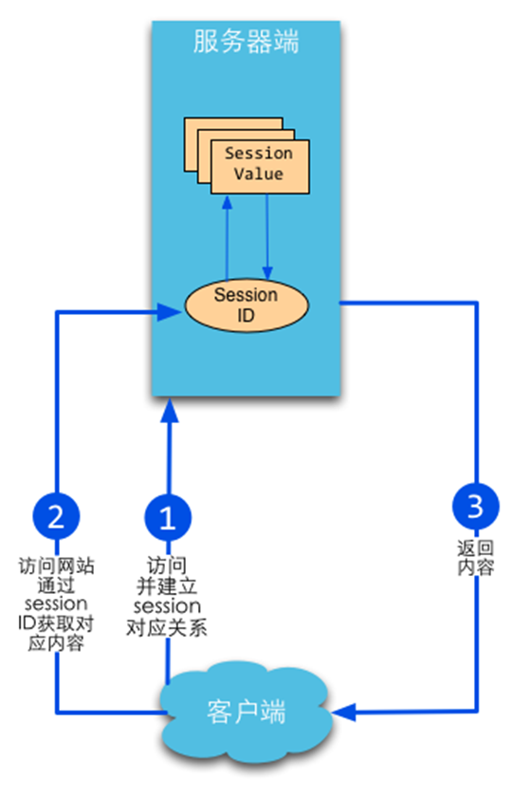
一、Session 跟踪原理
4. session原理
简而言之就是在服务器上保存用户操作的历史信息。服务器使用session id来标识session，session id由服务器负责产生，保证随机性与唯一性，相当于一个随机密钥，避免在握手或传输中暴露用户真实密码。但该方式下，仍然需要将发送请求的客户端与session进行对应，所以可以借助cookie机制来获取客户端的标识（即session id），也可以通过GET方式将id提交给服务器。

Slide 7
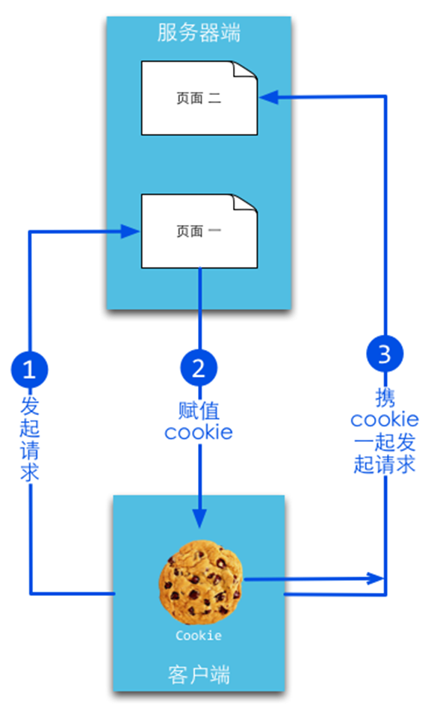
一、Session 跟踪原理
5. session与cookie对比
cookie机制采用的是在客户端保持状态的方案。在本地计算机保存一些用户操作的历史信息（包括登录信息），并在用户再次访问该站点时浏览器通过HTTP协议将本地cookie内容发送给服务器，从而完成验证，或继续上一步操作。

Slide 8
一、Session 跟踪原理
5. session与cookie对比
session和cookie的目的相同，都是为了克服http协议无状态的缺陷，但完成的方法不同。
cookie数据存放在客户的浏览器上，session数据放在服务器上。
cookie不是很安全，别人可以分析存放在本地的COOKIE并进行COOKIE欺骗，考虑到安全应当使用session。
session会在一定时间内保存在服务器上。当访问增多，会比较占用你服务器的性能
考虑到减轻服务器性能方面，应当使用COOKIE。
单个cookie保存的数据不能超过4K，很多浏览器都限制一个站点最多保存20个cookie。

Slide 9
二、Session 应用
1. session的创建
在一次会话中，服务器首次需要针对该会话操作session时（在Java Web中即request.getSession()，服务器才创建session，而不是用户首次访问服务器的某个网站后就立刻创建session的。
Session对象由服务器创建，开发人员可以调用request对象的getSession方法得到session对象。如：
需要引入的包：
import javax.servlet.http.HttpSession;
HttpSession session = request.getSession();

Slide 10
二、Session 应用
2. Session的存入
public void setAttribute(String name, Object value)
该方法使用指定的名称绑定一个对象到该 session 会话。

Slide 11
二、Session 应用
3. Session的读取
public Object getAttribute(String name)
该方法返回在该 session 会话中具有指定名称的对象，如果没有指定名称的对象，则返回 null。

Slide 12
二、Session 应用
4. Session的移除
public void removeAttribute(String name)
该方法将从该 session 会话移除指定名称的对象。

Slide 13
二、Session 应用
5. Session的超时
public void setMaxInactiveInterval(int interval)
该方法在 Servlet 容器指示该 session 会话无效之前，指定客户端请求之间的时间，以秒为单位。

Slide 14
二、Session 应用
6. Session的销毁
在Java中，默认session在30分钟之内未被使用，服务器就会将session销毁，不管用户浏览器此时有没有关闭。即便用户关闭了浏览器，结束了当前会话，session也不会立即销毁，直到默认时效内session未被使用。
public void invalidate()
该方法指示该 session 会话无效，并解除绑定到它上面的任何对象（立即生效）。

Slide 15
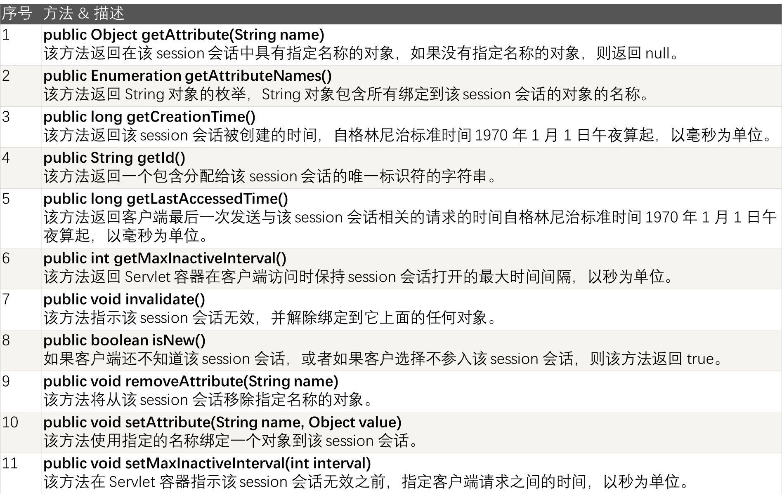
二、Session 应用
7. 相关方法

Slide 16
三、URL重写
1.基本知识
当一个 Session 开始时，Servlet 容器将创建一个 HttpSession 对象，Servlet 容器为 HttpSession 分配一个唯一标识符，称为 Session ID。Servlet 容器将 Session ID 作为 Cookie 保存在客户的浏览器中。每次客户发出 HTTP 请求时，Servlet 容器可以从 HttpRequest 对象中读取 Session ID，然后根据 Session ID 找到相应的 HttpSession 对象，从而获取客户的状态信息。

Slide 17
三、URL重写
1.基本知识
在浏览器不支持Cookie的情况下，servlet引入的一种补充的会话机制。当用户发出下一次请求时，如果请求消息中没有包含Cookie头字段，Servlet引擎则认为客户端不支持Cookie,他将依据请求url参数中的会话标识号来实施会话跟踪。这种方式要求响应消息中出现的超链接地址后面附带会话标识号参数，用户也必须通过超链接来提交后续的访问请求。
这种技术称为url重写，tomcat发送给客户端的会话标识号的Cookie名称为JSESSIONID。url重写就是将JSESSIONID关键字作为参数名和将会话标识号作为参数附加到URL后面。如果浏览器不支持Cookie或者关闭Cookie，就必须对所有可能被客户端访问的请求路径进行URL重写，如超链接，form表单的action属性和重定向的URL。

Slide 18
三、URL重写
2.常用方法
HttpServletResponse接口定义了两个用于URL重写的方法：
public java.lang.String encodeURL(java.lang.String url)方法，
用于超链接和form表单的action属性中设置的URL进行重写。
该方法实现机制：
先判断当前的 Web 组件是否启用 Session，如果没有启用 Session，直接返回参数 url。
再判断客户端浏览器是否支持 Cookie，如果支持 Cookie，直接返回参数 url；如果 不支持 Cookie，就在参数 url 中加入 Session ID 信息，然后返回修改后的 url。

Slide 19
三、URL重写
2.常用方法
String url=response.encodeURL("Se3");
out.print("<a href=\""+url+"\">BVBBB</a>");
encodeRedirectURL 方法 用于对传递给HttpServletResponse.sen
dRedirect方法的URL进行重写。
这些方法根据请求消息中是否含有Cookie头字段来决定是否进行url重写。把URL作为参数传递给这两个方法，他们就能完成url重写，在url后面添加jsessionid参数及其值。可以关闭浏览器的Cookie，然后，进行实验，在网页源文件中查看URL后面是否有jsessionid参数及其值。

Slide 20
三、URL重写
3. Session的持久化
客户端访问了某个能开启会话功能的资源， web服务器就会创建一个与该客户端对应的HttpSession对象，每个HttpSession对象都要站用一定的内存空间。如果在某一时间段内访问站点的用户很多，web服务器内存中就会积累大量的HttpSession对象，消耗大量的服务器内存，即使用户已经离开或者关闭了浏览器，web服务器仍要保留与之对应的HttpSession对象，在他们超时之前，一直占用web服务器内存资源。
web服务器通常将那些暂时不活动但为超时的HttpSession对象转移到文件系统或数据库中保存，服务器要使用他们时再将他们从文件系统或数据库中装载入内存，这种技术称为Session的持久化。

